Slide 1


7X24小时全智能线无人超市
打造商品流通供给侧典范
新零售创新模式标杆

Slide 2


项目发展行业前景分析
朝阳产业 革新先锋 市场潜力巨大
朝阳产业：该项目是自2016年底亚马逊推出无人智能超市后，2017年7月，阿里推出无人超市、欧尚推出缤果盒子的基础上而诞生的“缤纷魔方”项目，也是下一步新零售业发展的必然趋势。
革新先锋：“缤纷项目”项目在其他项目的基础上进行了全新的迭代升级，
体验度更高，更加方便、快捷。
市场潜力：在知人、知货、知场的条件下全方位构建新零售的格局。

Slide 3
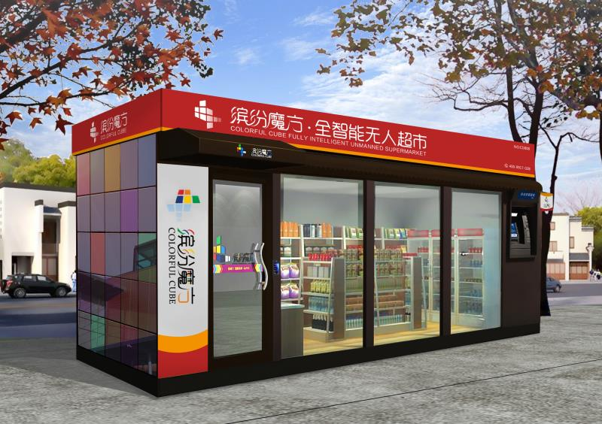
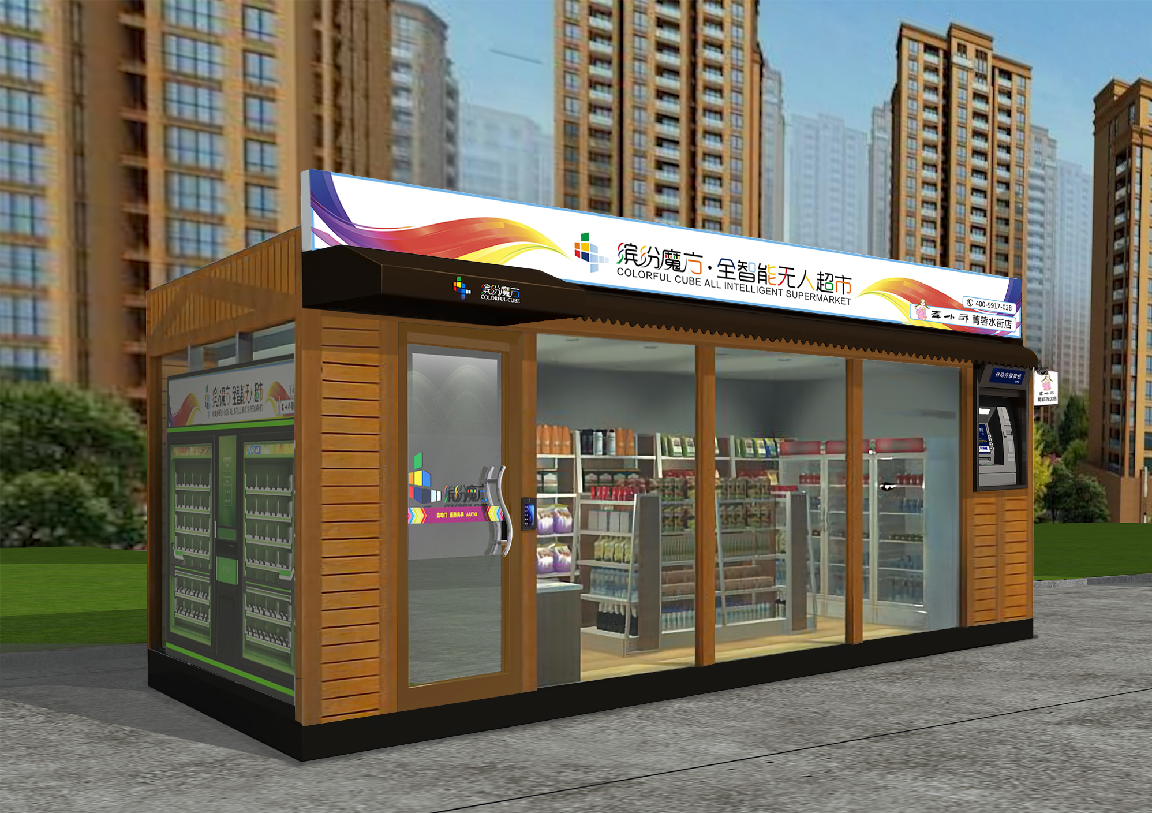
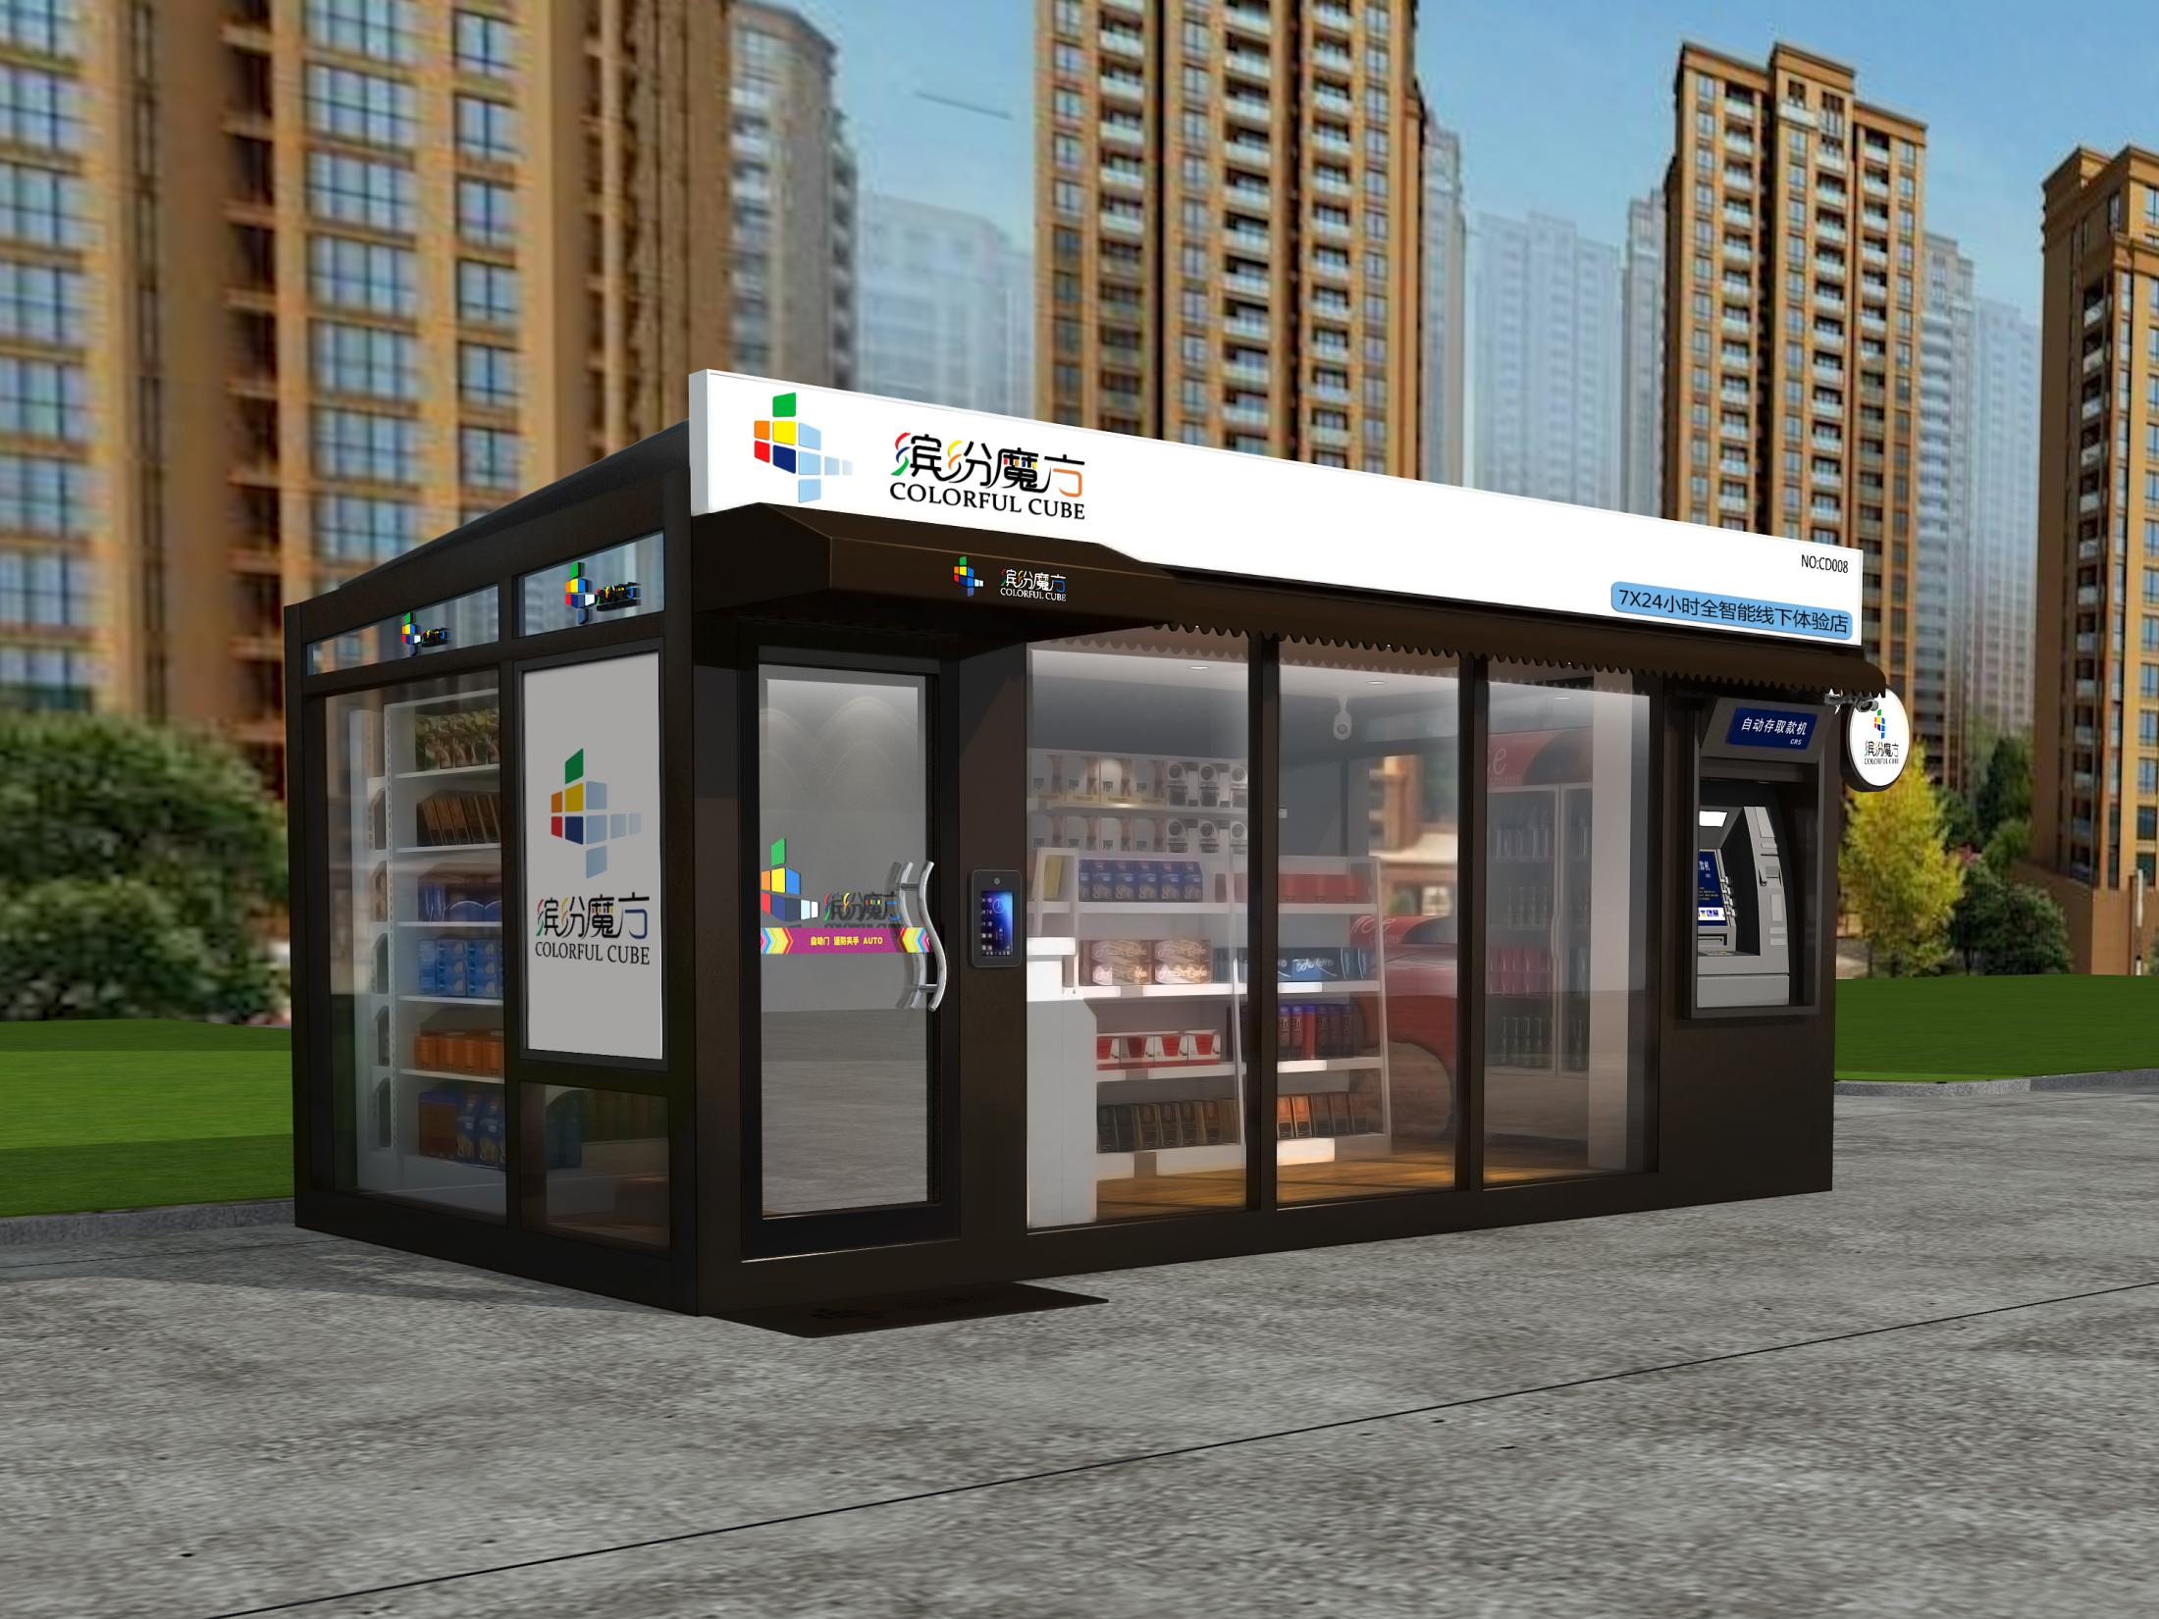
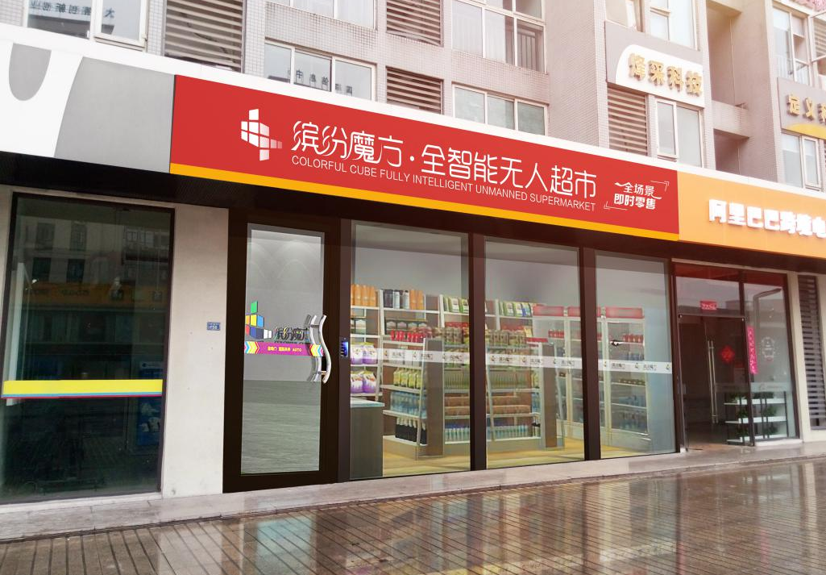
缤纷魔方
第三代魔方
第一代魔方
第二代魔方
线下无人超市
我们每天都在不断进步中...
可规模化复制的24h无人值守体验店

Slide 4
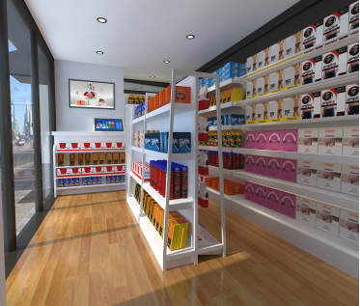
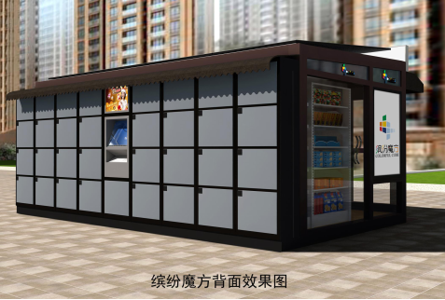
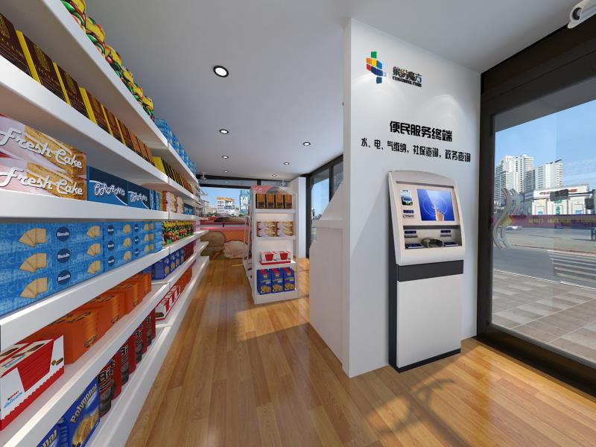
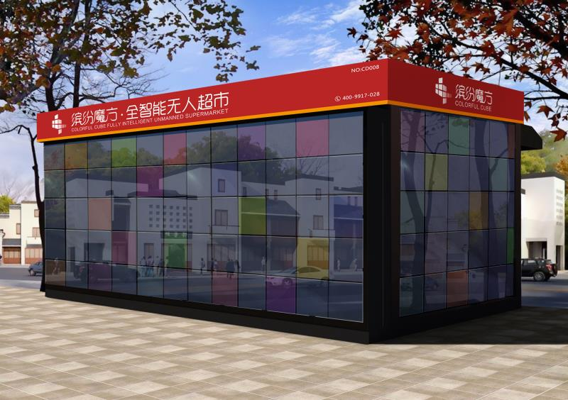
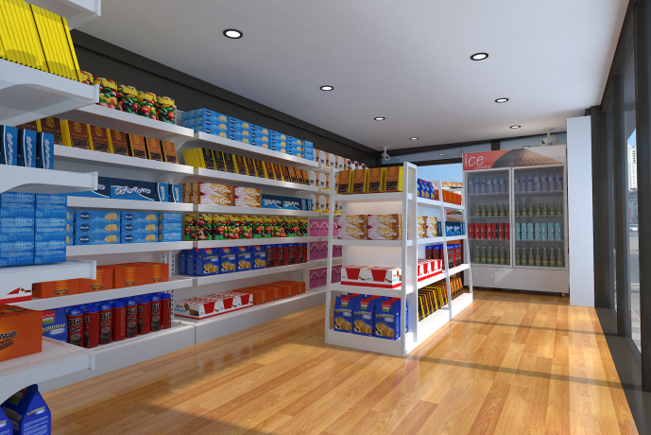

魔方多视角
分析图
室内详图
全智能便民柜
智能服务系统
室内详图
Advantage analysis
幻彩式外形灯光设计
智能终端机

Slide 5

3.0版项目5大优势
产品组合优势
A、B类，
A类地标性产品、精准扶贫农特产品、
乡村振兴类产品；
B类大众类商品，全国各地代理商可提供各自本土的优质产品上缤纷魔方无人超市全国市场平台
体验度更高
采用REID、红外感应和重力感应相结合，从扫码开门，到结算出门，比其他无人超市缩短六秒。
01
02
03
智选生鲜优势
根据魔方植入的不同业态，选取更加优质的生鲜产品组合，满足不同客户的需求。
魔方设计优势
全新形象设计，让消费场景更加温馨，
全新功能提升，让魔方冬暖夏凉。
05
04
多功能集成优势
增加社区服务功能，如干洗、快递、自动取款、政务社保查询等

Slide 6




线上、线下互动式结合
O2O模式极致体现
线上：为线下体验店做推广、展示、销售等服务
线下：体验店为平台引流、提货、生活体验服务等业务

Slide 7



3大特性让您玩转魔方
躺着赚钱
真开心
一名工作人员可管理1十家店
无需收银、无需导购。
管理成本，一笔勾销。
24小时不打烊
够风光
你睡觉时，店正常营业，
多赚几笔，就要熬更守夜？
NO,NO,NO! 加盟缤纷模范，
让您无限风光。
火速回本
可真行
传统的回本需三年，
缤纷魔方就半年，
开店即盈利，半年就回本。

Slide 8

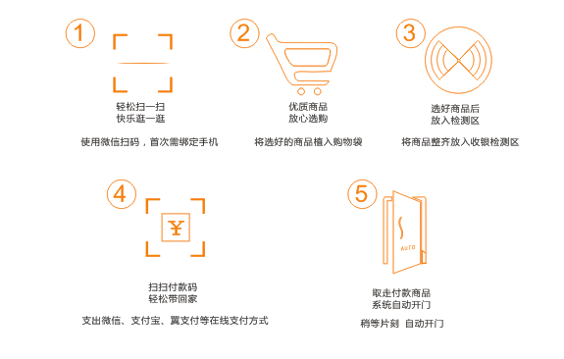
体验流程
USE STERS
轻松体验智慧与科技结晶给你带来的快乐购物旅程
线上线下同步进行

Slide 9
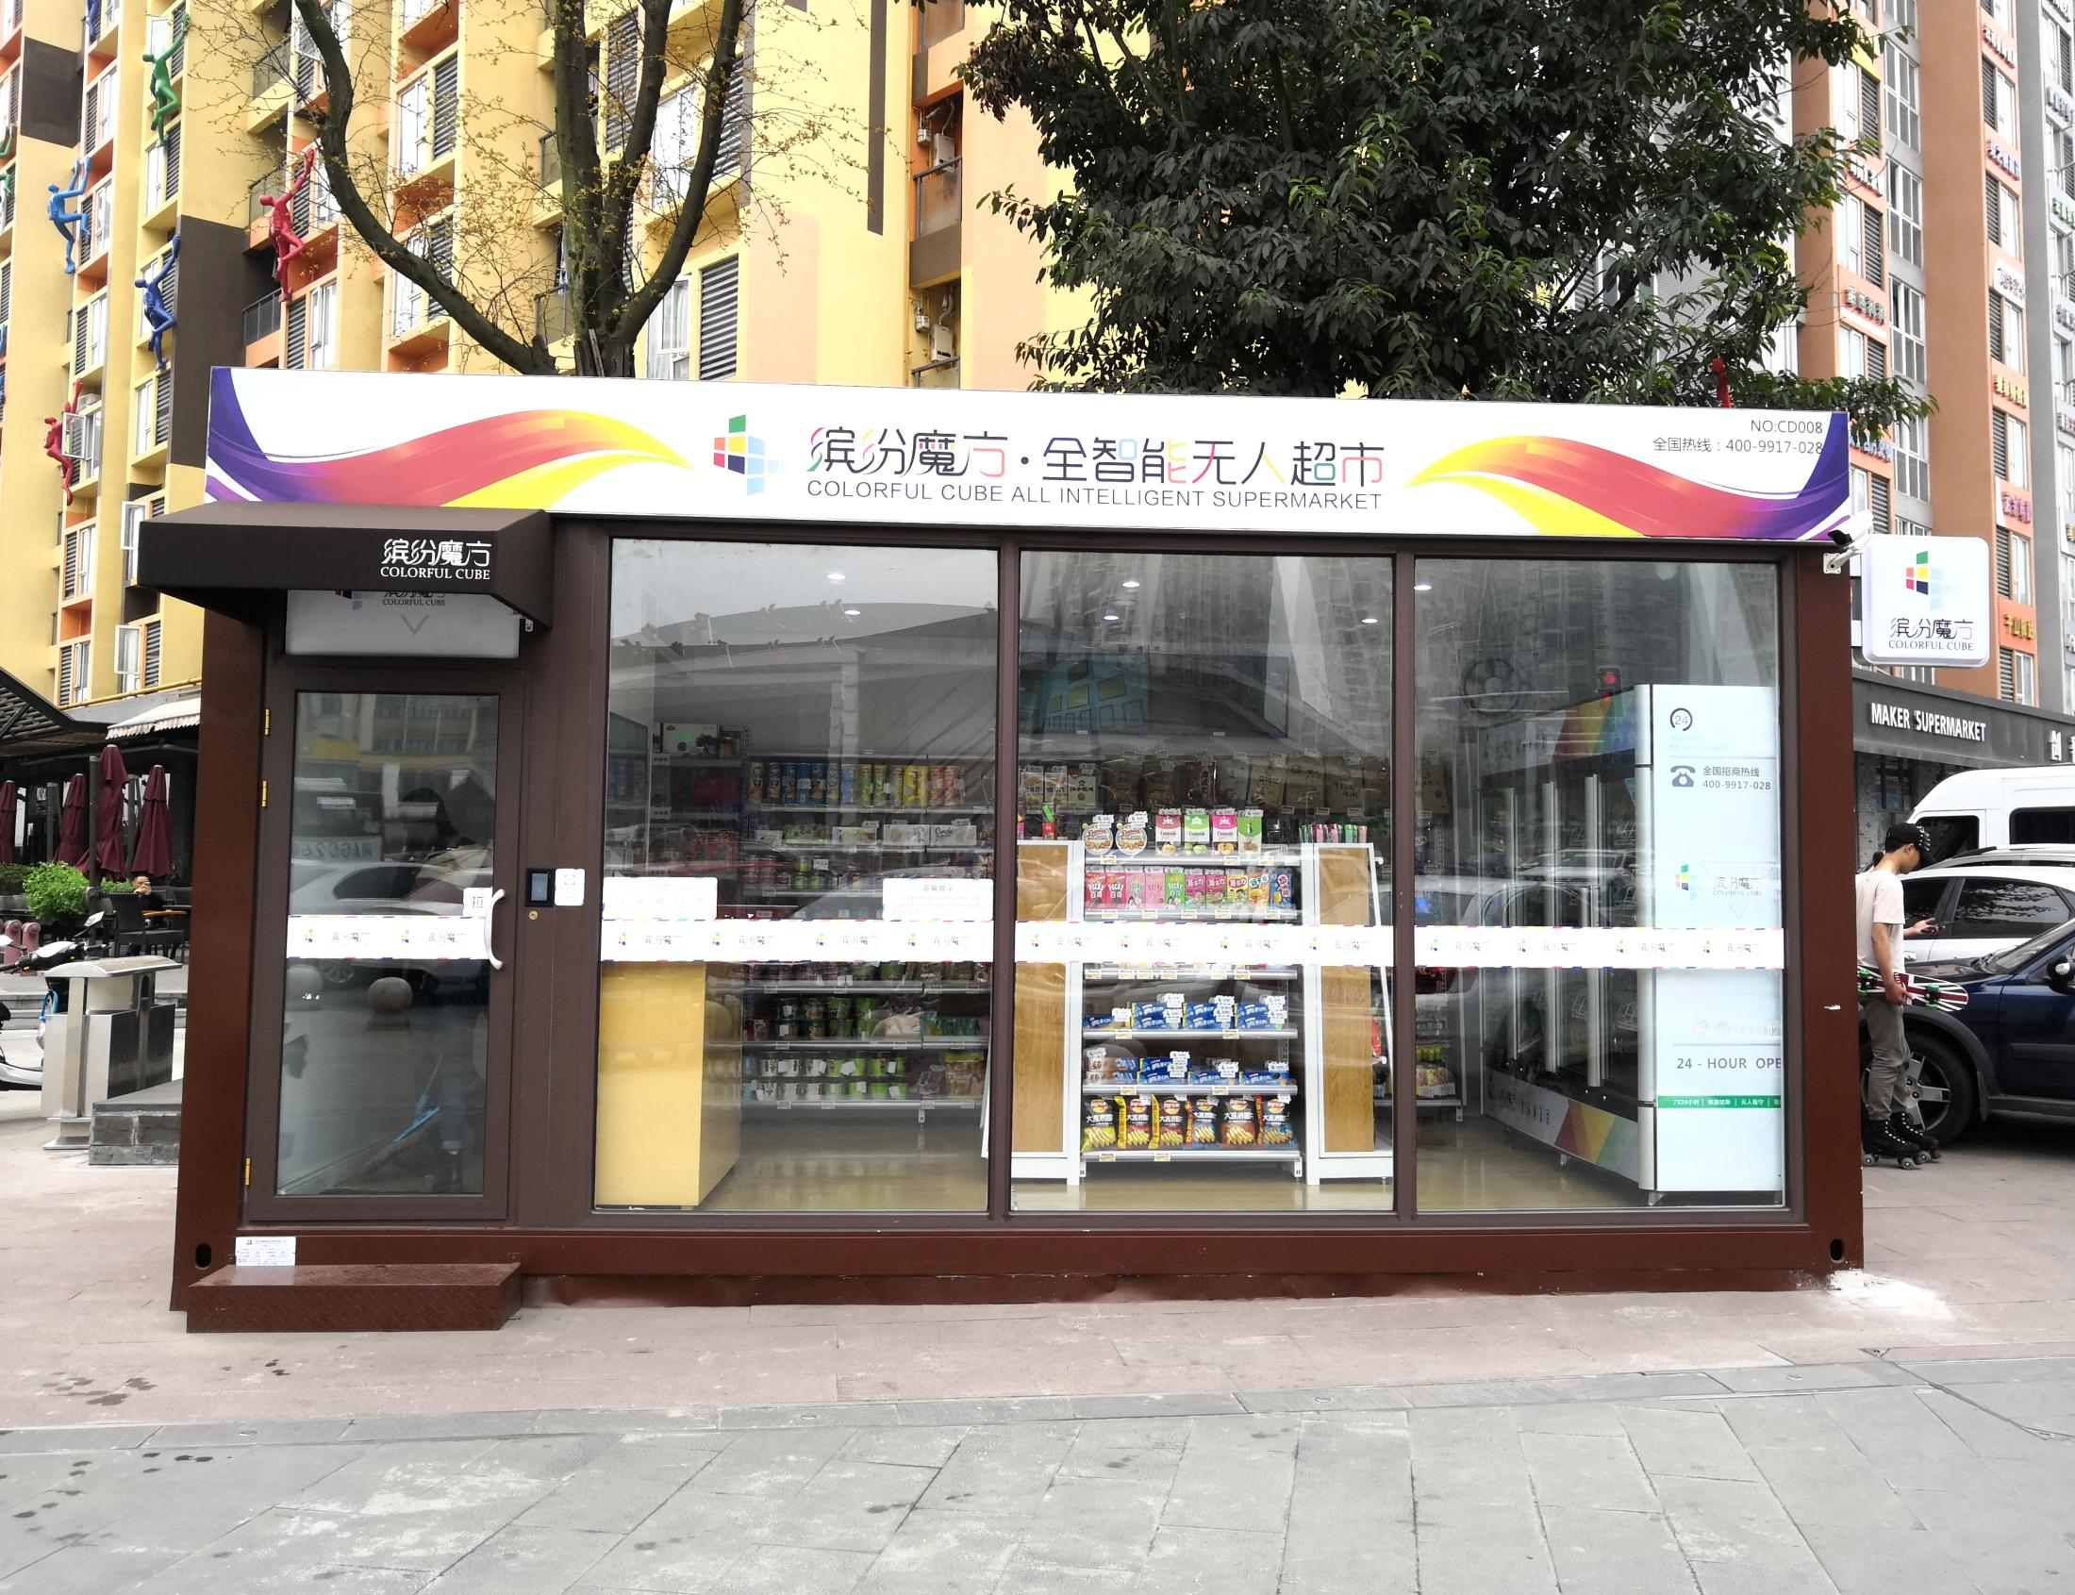
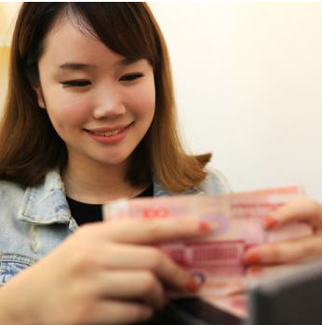
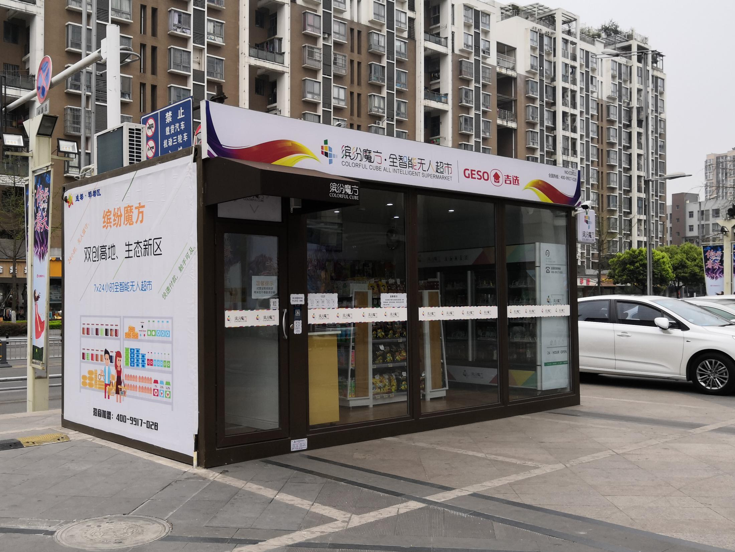
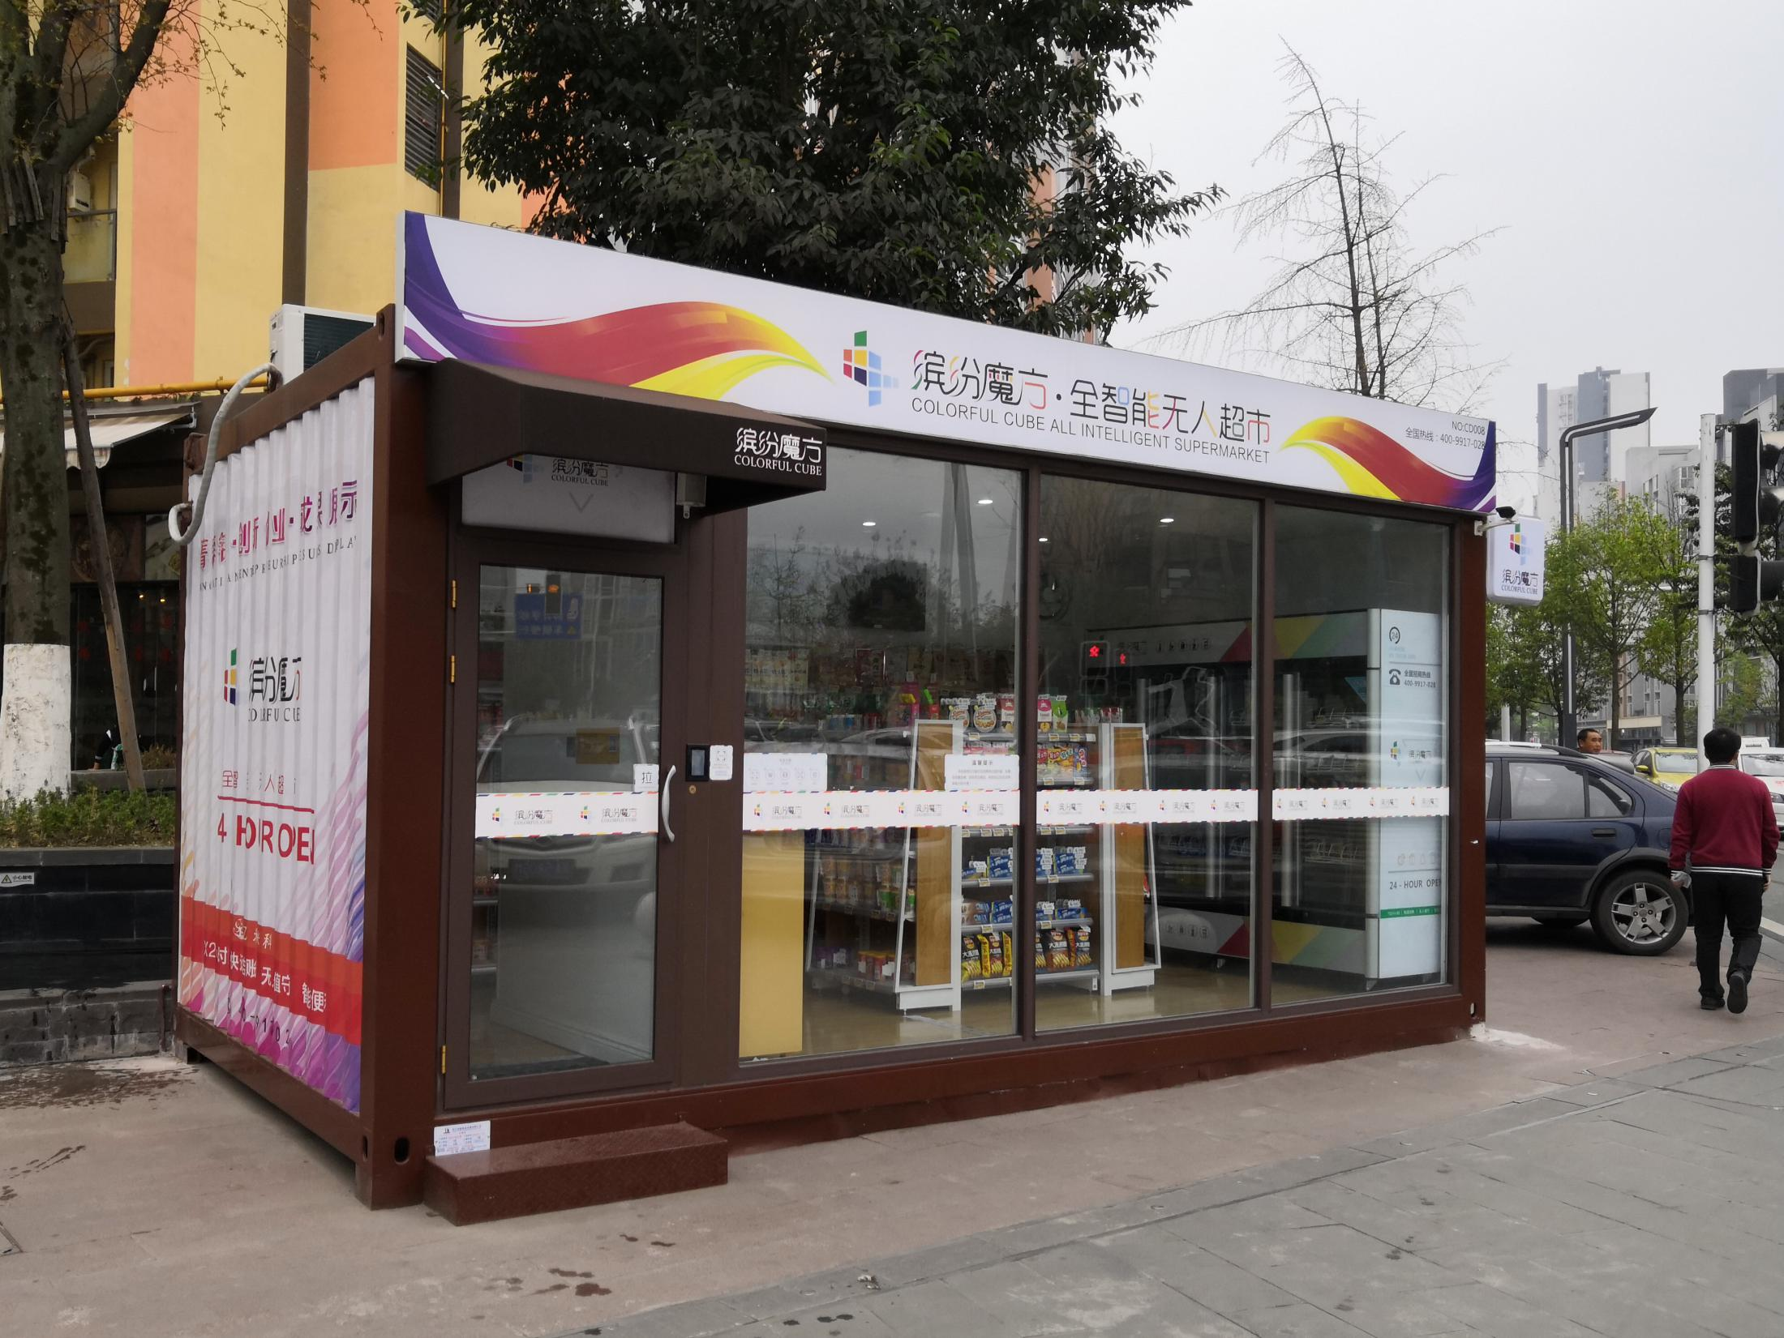
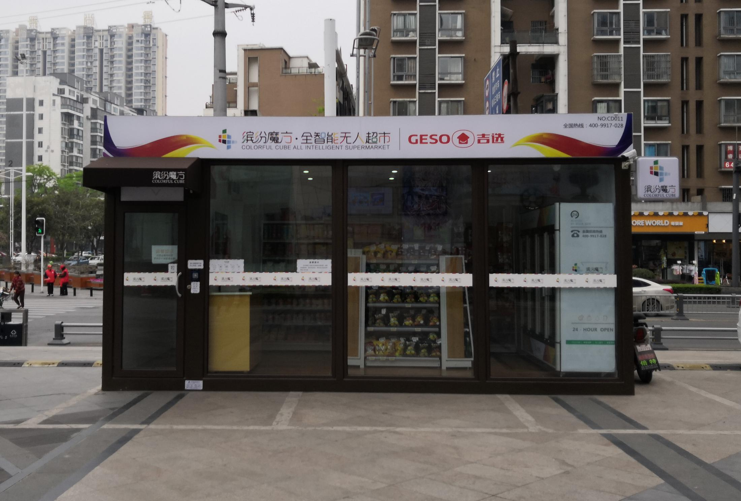
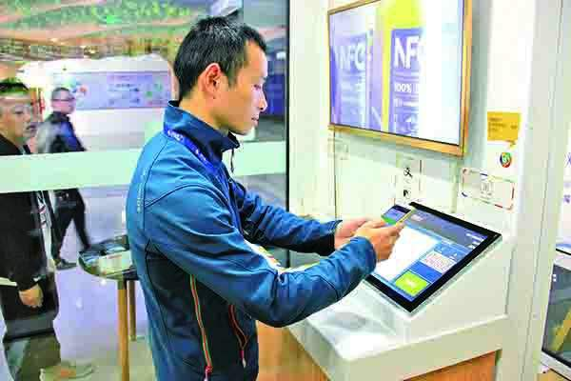
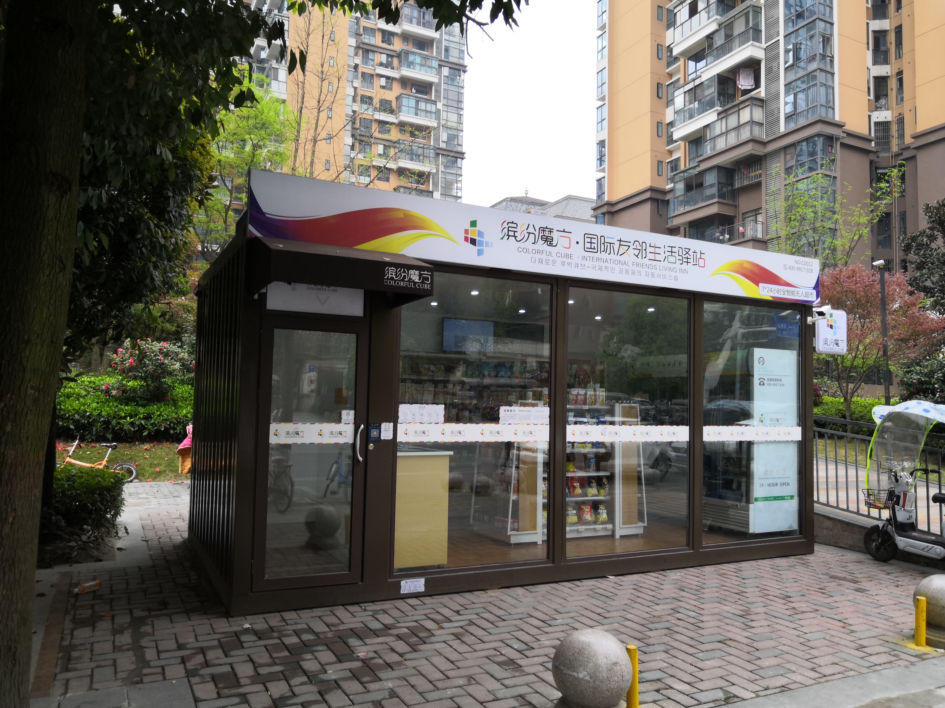
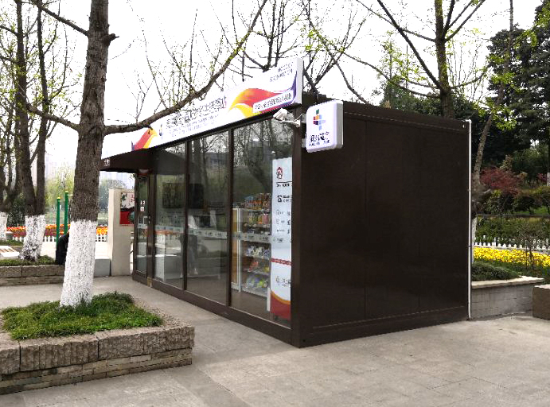
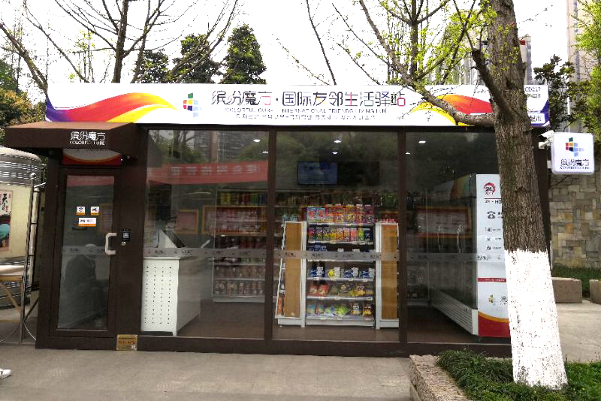
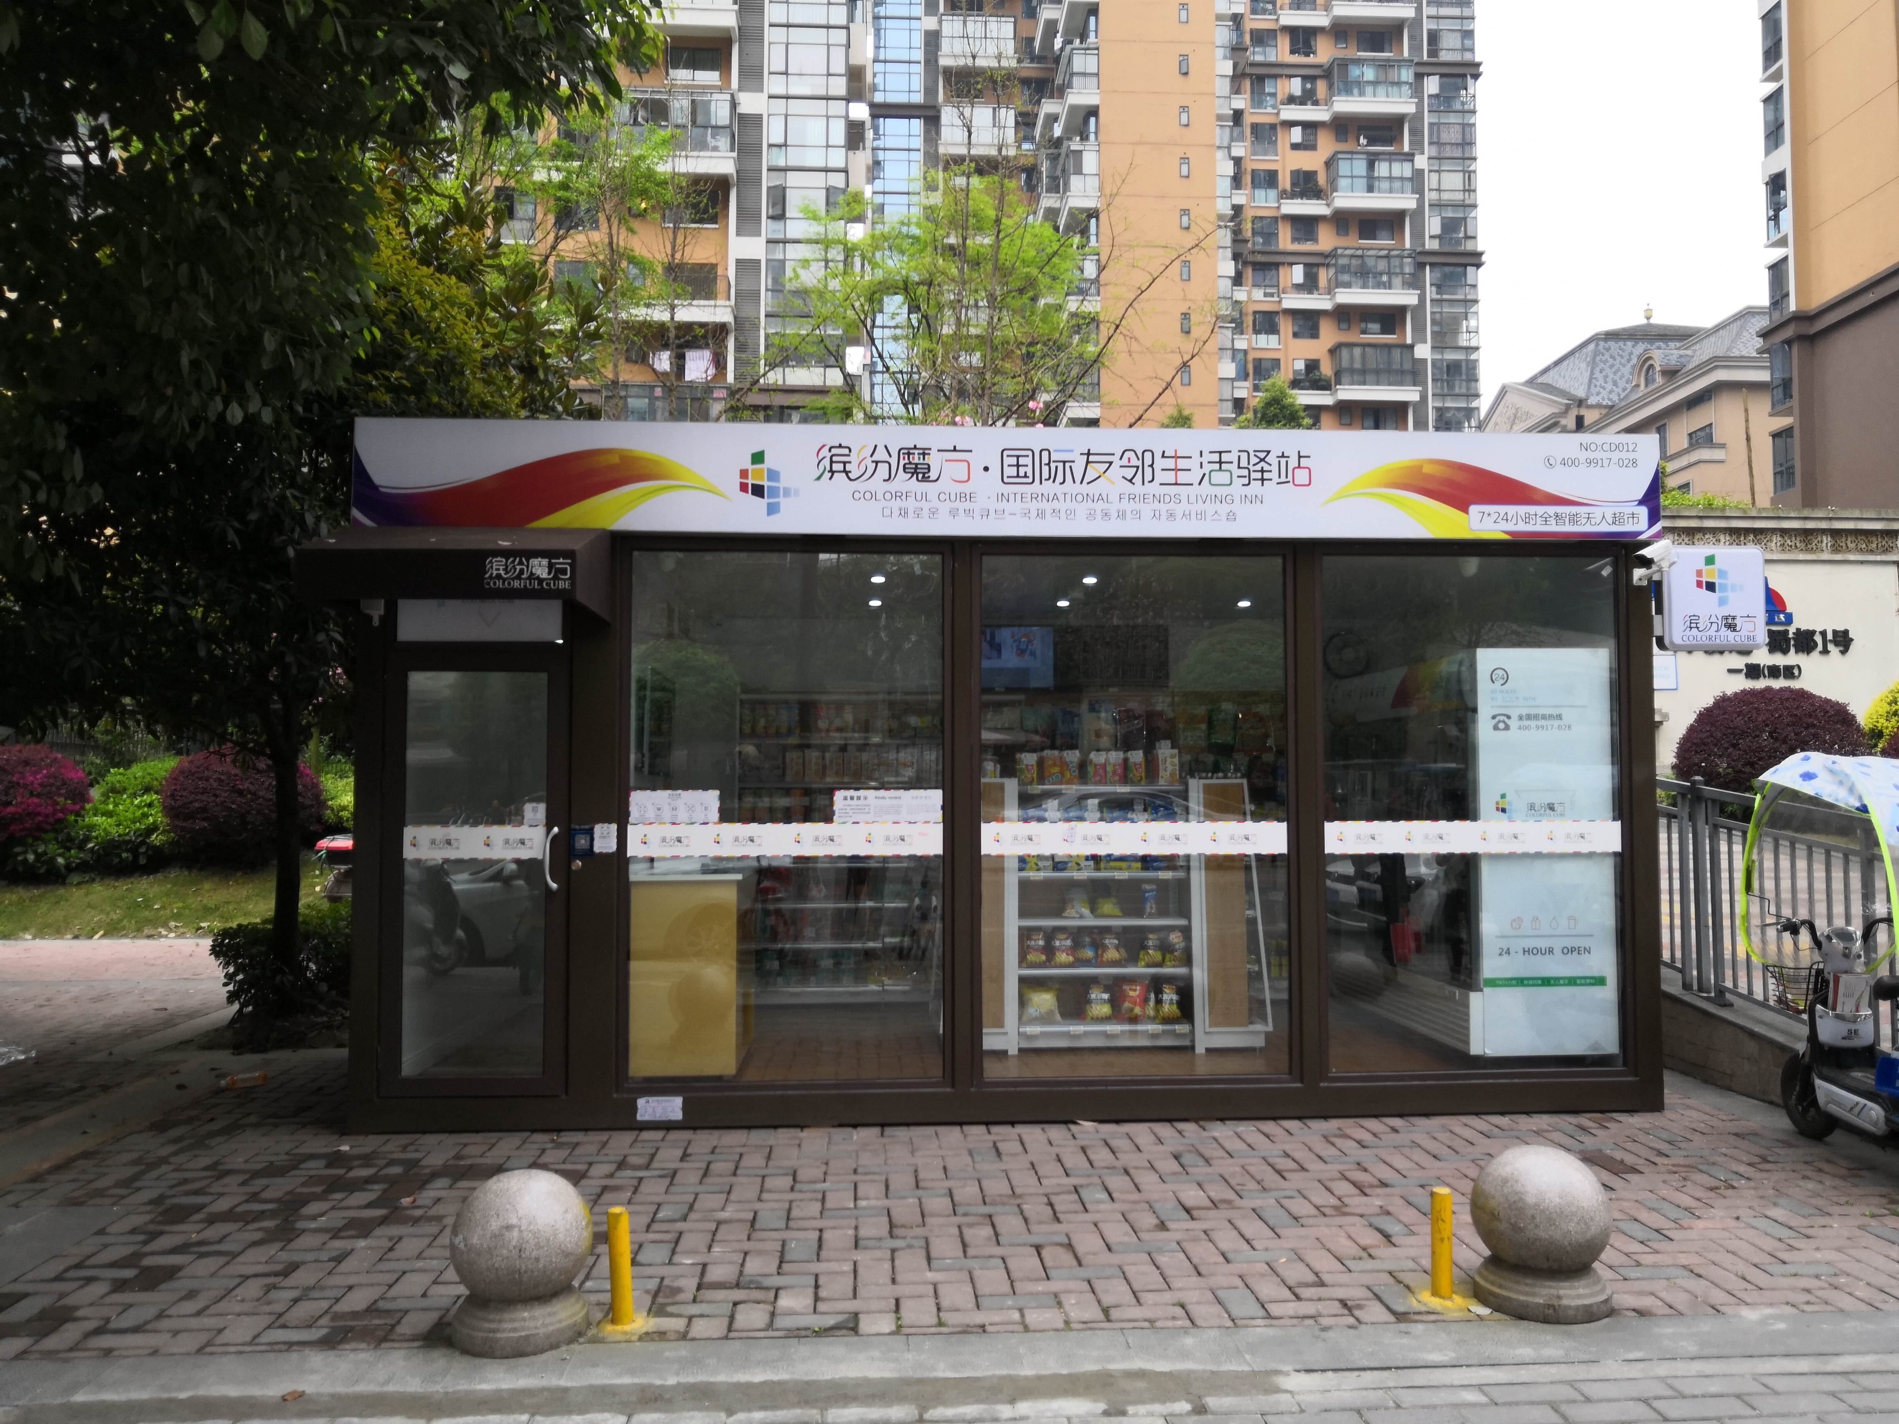
缤纷魔方各区域布局展示图
缤纷 . 德源水街店
缤纷 . 恒创广场店
缤纷 . 君悦华庭店
缤纷 . 法制广场店
缤纷 . 海骏达店
缤纷 . 创智公园店
缤纷 .书院社区店
缤纷 .邻聚E站店
运营近半年，好评如潮！！！

Slide 10





创始团队
FOUNDING TEAM
易新康
张杰
曾 婷
盛 军
杨家勇
创始人/CEO
联合创始人C T O
联合创始人C I O
C F O
联合创始人/CMO
电子科技大学 博士后
博士国家奖学金获得者
华为IT储存架构师
12年的IT行业从业经验
对系统的架构与研发极强的工作经验
四川大学硕士研究生
11年IT行业经验
移动互联网系统架构师
市场营销专家
国家二级创业咨询师
浙江大学硕士研究生
13年零售行业经验
对市场需求的把握
具有独到的判断和
敏锐的洞察力
毕业于青海名族大学
8年的IT行业人士管理经验
优秀培训师、主持人
西南财大 经济学学士
20年财务管理经验
12年工商银行任职经历
对投资、融资、债券等领域
具有丰富的成功经验

Slide 11
缤纷魔方现阶段各项指标分析情况
(已运营18个无人超市）
会员指标（3个月）
销售指标/8个/天
商品指标
购买人群及时间分布
关注会员：20万
注册会员：12.3万
购买会员： 9.8万
活跃会员：3万
转化为线
上购买会员：1.2万
销售金额： 2500元
左右/天/个
毛利率：27-35%
净利润： 17%
盗损率 1.6%
2500左右/天/个
酒水、饮料：37%
零食、特产： 40%
日化 ：7%
生鲜 ：10%
其他 ：6%
年龄分布：
20岁以下：20%
20-60岁：70%
60岁以上：10%
时间分布：
0-6：00： 20%
6：00-12:00： 17%
12：00-18：00: 25%
18:00-24:00: 48%
Text in here
Text in here
Text in here
Text in here

Slide 12
盈利模式
PROFIT MODE
商品利润
数据收益
魔方所销售的所有产品所产生的利差部分即为销售利润
与平台相关的每一处物业、消费者、商品等都将构成平台的大数据
大数据收益是后期平台收益的主要来源
增值服务
洗衣、养老、快递、农村休闲旅游、
水电气费收纳等，将为平台带来更多的增值服务
广告收益
魔方所入驻的区域是人流量较大的小区出入库、
高校、医院、企事业单位人流量较大的地方魔方
所配置高清LED显示屏的广告效果将尤为明显
会员充值
运营收益
当魔方和平台都上了一定数量之后
公司将这对每个客户制定健康、养生计划
针对这部分客户群体实行会员制管理
公司对每一个魔方的经营者
每年都会收取一定的运营费用

Slide 13
缤纷魔方 . 2018-2020年目标
时间 | 开店数量 | 会员量 | 销售收入 | 其他收入 | 合计收入
2018 | 200家 | 200万 | 8000万 | 2000万 | 1亿
2019 | 500家 | 500万 | 2亿 | 5000万 | 2.5亿
2020 | 1000家 | 1000万 | 5亿 | 1亿 | 6亿

Slide 14
缤纷魔方 . 融资需求及规划
融资金额：1000万
出让股份：10%
资金用途：
1、无人超市开店
2、系统与形象升级
3、团队建设
4、推广与招商

Slide 15
缤纷魔方
感谢您的观看指导

